Slide 1


『世界でよいことをしよう』
各クラブの地区補助金について
ロータリー財団委員会 副委員長 松原 重俊
タイトルページのオプション

Slide 2





補助金の活用例
環境への取り組み
教育に関する取組
地域の環境改善・保全に関する取り組みなど
学びや体験を得られる機会提供など
地域活性化への取り組み（1）
地域活性化への取り組み（2）
地域のイベント開催や運営支援など
地域にある様々な施設への物品寄贈や補修、改修支援
『世界でよいことをしよう』
タイトルページのオプション
Notes:
先ほど、提出期限のお話をしましたが、改めてスケジュールをご説明いたします。
ロータリー年度を跨いでのスケジュールとなりますので、ご注意ください。
まずは、4月30日が申請期限です。
そして、5月末に地区審査会
それが完了して、6月に財団への申請を行います。
8月に財団からの承認がおり、当委員会へ振り込みが行われます。
その後、速やかに、当委員会から、各クラブへの振り込みが行われます。
これら補助金を活用して、申請いただいたいプロジェクトを各クラブが実施し、翌年6月末に報告を完了して、すべてのスケジュールが完了するという流れです。

Slide 3
地区補助金の参加資格
ロータリー財団の使命に関連していること
1
ロータリアンが積極的に参加すること
2
実施に先立ってロータリー財団により審査され、承認されていること
3
申請後プロジェクト内容の変更も可能。
補助金が承認された後にプロジェクト計画に変更を加える場合は、その変更について事前にロータリー財団の承認を得る必要がある。
地区財団管理セミナーに出席していること
4
「覚書（MOU）」に挙げられた諸要件に従うことに同意し、提出すること
5
タイトルページのオプション
Notes:
まず地区補助金の参加資格です。
地区補助金は比較的適用の幅が広く利用いただきやすい補助金ではありますが、これから上げる項目を満足する必要があります。
１、ロータリー財団の使命に関連している事。
２、ロータリアンが積極的に参加する事。
３、実施に先立ってロータリー財団により審査され承認されている事。
４、地区財団管理セミナーに出席している事(昨年に開催されたセミナーです)
５、ＭＯＵ、覚書に挙げられた要件に従うことに同意し、それをを提出する事。
これらを満足しなければ地区補助金に参加することができません
さらに補足として、3に関連する項目ですが、
要約すると審査承認され前に進行しているプロジェクトはダメだということ
承認後の変更は承認が必要であるということにもご注意いただきたいです。

Slide 4
クラブへの配分基準
1クラブ1プロジェクト
3年前の年次寄付金の25％を基準額とし、右図の様に補助金額の上限額を設定
最高額は50万円
3年前の期末（対象年度の6月30日）会員数が19人以下のクラブの基準額を500ドルとする
ローターアクトクラブの補助金上限額は、300ドルとする
3年前の寄付実績
上限額の計算例
3年前の寄付金：5,000 $
クラブ構成人数：25名
※ 年次寄付金の一人当たりの金額
補助金額の上限
100ドル未満
基準額×80％
100ドル以上
150ドル未満
基準額×90％
基準額：1,250$（寄付金の25％）
寄付実績：200$/人
150ドル以上
基準額×100％
補助金上限額
1250$
『世界でよいことをしよう』
タイトルページのオプション
Notes:
次に、各クラブへの配分基準についてです。
いくつかの規定により、クラブへの配分基準額の上限が設定されます。
1クラブ1プロジェクトが前提となりますが、
3年前の年次寄付金の25％を基準額とし、クラブ一人当たりの寄付実績額に応じ・・・・設定されます。
さらに、最高額は50万円です。
また、3年前の・・・・
ローターアクトクラブは・・・

Slide 5
地区補助金の年間スケジュール
4月末
各クラブからの補助金申請締め切り
5月末
申請内容の取りまとめと地区審査会の実施
6月
ロータリー財団への申請
8月
ロータリー財団による承認と振込
8月
各クラブへの振込
翌年6月末
地区補助金報告書の提出
タイトルページのオプション
Notes:
先ほど、提出期限のお話をしましたが、改めてスケジュールをご説明いたします。
ロータリー年度を跨いでのスケジュールとなりますので、ご注意ください。
まずは、4月30日が申請期限です。
そして、5月末に地区審査会
それが完了して、6月に財団への申請を行います。
8月に財団からの承認がおり、当委員会へ振り込みが行われます。
その後、速やかに、当委員会から、各クラブへの振り込みが行われます。
これら補助金を活用して、申請いただいたいプロジェクトを各クラブが実施し、翌年6月末に報告を完了して、すべてのスケジュールが完了するという流れです。

Slide 6
地区補助金活用の注意点
次年度地区補助金の申請期限は、2025年4月30 日です。
申請書および報告書の提出先（財団補助金委員会専用メールアドレス）
hojokin2510@gmail.com（原則メールでの提出）
地区補助金申請書が当委員会に到着しましたら、申請書受付メールを送信致します。万が一、送信後1週間以上経過しても受付メールが無い場合は、当委員会にご連絡下さい。
地区補助金報告書については、地区ホームページに掲載させていただいております。昨年度報告締切日6 月30 日を過ぎたクラブは数クラブありました。全クラブの報告が完了しなければ新たな補助金の審査が開始されません。他のクラブに迷惑が掛かりますのでお気を付けください。
プロジェクト内容が変更になったり、申請金額が変更になりましたら、プロジェクト実施前に当委員会へご連絡下さい。
『世界でよいことをしよう』
Notes:
では、実際に活動いただく上での注意点、また我々からのお願いをここにまとめました。
申請期限は、4月30日です。
申請及び補助金を使ったプロジェクトの報告は、メールに添付いただく形で提出をお願いしております。
専用のメールアドレスがありますので、こちらまで提出いただくようお願いいたします。
提出いただいた後は、こちらから受付メールを送信いたします。
当委員の運営には万全を期しておりますが、なにぶん少ない人員で対応しておりますので、漏れがないとも言い切れません。
万一、提出後一週間以上経過しても、何もレスピンスがない場合は、当委員会までご連絡ください。
補助金を活用したプロジェクトについては、最後に必ず報告書の提出が必要となります。
この提出がなされないと、新たな補助金の審査が開始されません。これはクラブ単位ではなく、地区としてです。
したがって、安易な遅れは、補助金を活用しようとするすべてのクラブに影響が出ますので、遅れないようご協力をお願いいたします。
残念ながら、昨年度は2クラブが期限を超えました。
最後に、プロジェクトが変更になったり、申請金額が変更になったり、つまり申請した内容に変更があった場合は、プロジェクト実施前に当委員会にご報告をお願いいたします。事後報告はダメです。

Slide 7
申請書方法について
以下の書類をセットにして、メールで提出してください。
01
申請書
02
MOU（申請時年度の会長・会長エレクトの署名が必要）
03
地区補助金専用口座通帳コピー＜表紙とその裏＞
04
見積書
申請書とMOUはメールで配信
および地区HPから入手できます。
『世界でよいことをしよう』
タイトルページのオプション
Notes:
先ほど、提出期限のお話をしましたが、改めてスケジュールをご説明いたします。
ロータリー年度を跨いでのスケジュールとなりますので、ご注意ください。
まずは、4月30日が申請期限です。
そして、5月末に地区審査会
それが完了して、6月に財団への申請を行います。
8月に財団からの承認がおり、当委員会へ振り込みが行われます。
その後、速やかに、当委員会から、各クラブへの振り込みが行われます。
これら補助金を活用して、申請いただいたいプロジェクトを各クラブが実施し、翌年6月末に報告を完了して、すべてのスケジュールが完了するという流れです。

Slide 8
申請書の記載について
申請クラブ情報
クラブ名 | クラブ名
担当者名/役職 | 窓口となる方のお名前 | （役職）
連絡先 | 電話：連絡の取れる電話番号 | メール：連絡の取れるアドレス
申請後、こちらから確実に連絡の取れる連絡先の記入をお願いします
基本的にはメールで連絡しますので、特にメールアドレスの記載漏れにご注意ください
『世界でよいことをしよう』
タイトルページのオプション
Notes:
先ほど、提出期限のお話をしましたが、改めてスケジュールをご説明いたします。
ロータリー年度を跨いでのスケジュールとなりますので、ご注意ください。
まずは、4月30日が申請期限です。
そして、5月末に地区審査会
それが完了して、6月に財団への申請を行います。
8月に財団からの承認がおり、当委員会へ振り込みが行われます。
その後、速やかに、当委員会から、各クラブへの振り込みが行われます。
これら補助金を活用して、申請いただいたいプロジェクトを各クラブが実施し、翌年6月末に報告を完了して、すべてのスケジュールが完了するという流れです。

Slide 9
申請書の記載について
プロジェクト情報
プロジェクト名 | プロジェクトの概要を示した名称
プロジェクト概要 | プロジェクトの概要を具体的に記載してください プロジェクトの目的や意義 プロジェクトの内容（実施内容、場所など） クラブとしてどのように活動するのか、どのように関わるのか、何を提供するのか
実施期間 | 実施する期間
受益者 | この補助金活動による受益者
会員の積極的な活動 (資金援助以外) | 1
 | 2 | プロジェクトにおいて会員がどのような活動を行うのか （プロジェクト概要を補足する内容）
 | 3
ここの記載が中途半端なほど、申請が承認されづらくなります。
タイトルページのオプション
Notes:
先ほど、提出期限のお話をしましたが、改めてスケジュールをご説明いたします。
ロータリー年度を跨いでのスケジュールとなりますので、ご注意ください。
まずは、4月30日が申請期限です。
そして、5月末に地区審査会
それが完了して、6月に財団への申請を行います。
8月に財団からの承認がおり、当委員会へ振り込みが行われます。
その後、速やかに、当委員会から、各クラブへの振り込みが行われます。
これら補助金を活用して、申請いただいたいプロジェクトを各クラブが実施し、翌年6月末に報告を完了して、すべてのスケジュールが完了するという流れです。

Slide 10
申請書の記載について
プロジェクトの予算（見積書のコピー添付要）
支出項目 | 通貨 | 金額
〇〇費 | 円 | 〇〇,〇〇〇
〇〇購入 | 円 | 〇,〇〇〇
合計 | 円 | 〇〇,〇〇〇
希望申請額 | 円 | 〇〇,〇〇〇
見積の添付を忘れずにお願いします（何もないのは認められません）。
見積もりが取りづらいものについては、当委員会までご相談ください。
クラブの申請上限額を知りたい場合は、お問合せください。
タイトルページのオプション
Notes:
先ほど、提出期限のお話をしましたが、改めてスケジュールをご説明いたします。
ロータリー年度を跨いでのスケジュールとなりますので、ご注意ください。
まずは、4月30日が申請期限です。
そして、5月末に地区審査会
それが完了して、6月に財団への申請を行います。
8月に財団からの承認がおり、当委員会へ振り込みが行われます。
その後、速やかに、当委員会から、各クラブへの振り込みが行われます。
これら補助金を活用して、申請いただいたいプロジェクトを各クラブが実施し、翌年6月末に報告を完了して、すべてのスケジュールが完了するという流れです。

Slide 11
申請額と支給額について
上限額
クラブ会員数
3年前の寄付額
クラブから
日本円で申請
当委員会で
クラブの上限額から、申請する補助金額をUSドルで決定
財団から
USドルで支給
支給時の為替レートで
委員会に入金
クラブ
へ振込
希望額 US＄667
（US＄1 ＝150円と仮定）
¥77,000
（US＄1 ＝140円と仮定）
予算 ¥100,000
希望額 ¥100,000
US＄550
クラブ上限額 US＄550
↓
決定申請額 US＄550
クラブの条件により上限額があります。
為替レートによって、支給額が増減します。
『世界でよいことをしよう』
タイトルページのオプション
Notes:
先ほど、提出期限のお話をしましたが、改めてスケジュールをご説明いたします。
ロータリー年度を跨いでのスケジュールとなりますので、ご注意ください。
まずは、4月30日が申請期限です。
そして、5月末に地区審査会
それが完了して、6月に財団への申請を行います。
8月に財団からの承認がおり、当委員会へ振り込みが行われます。
その後、速やかに、当委員会から、各クラブへの振り込みが行われます。
これら補助金を活用して、申請いただいたいプロジェクトを各クラブが実施し、翌年6月末に報告を完了して、すべてのスケジュールが完了するという流れです。

Slide 12
申請における不備・指摘事項の例
01
書類が不足している
ロータリー財団 地区補助金 授与と受諾の条件
02
申請書の記載内容が不足
今年多かった指摘事項
〇〇のイベント、プロジェクトを通じ・・
03
プロジェクト（資金用途）が適合しない
・ロータリー活動の周知を行う
・クラブの周知を行う
『世界でよいことをしよう』
タイトルページのオプション
Notes:
先ほど、提出期限のお話をしましたが、改めてスケジュールをご説明いたします。
ロータリー年度を跨いでのスケジュールとなりますので、ご注意ください。
まずは、4月30日が申請期限です。
そして、5月末に地区審査会
それが完了して、6月に財団への申請を行います。
8月に財団からの承認がおり、当委員会へ振り込みが行われます。
その後、速やかに、当委員会から、各クラブへの振り込みが行われます。
これら補助金を活用して、申請いただいたいプロジェクトを各クラブが実施し、翌年6月末に報告を完了して、すべてのスケジュールが完了するという流れです。

Slide 13
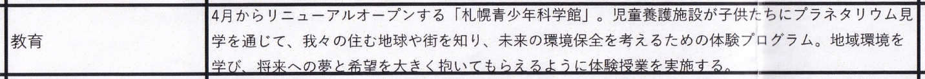
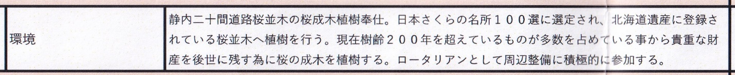
申請における不備・指摘事項の例

Slide 14
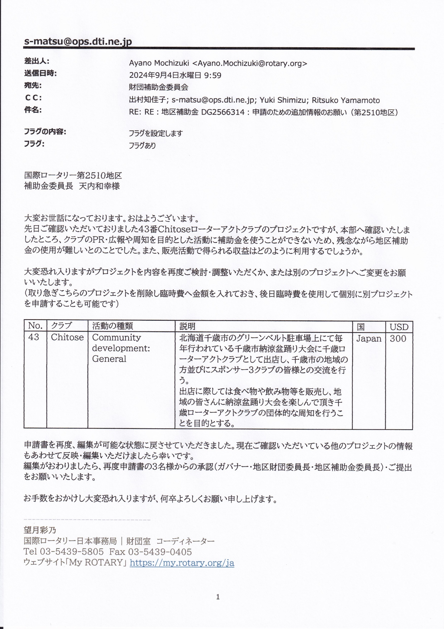
申請における不備・指摘事項の例

Slide 15
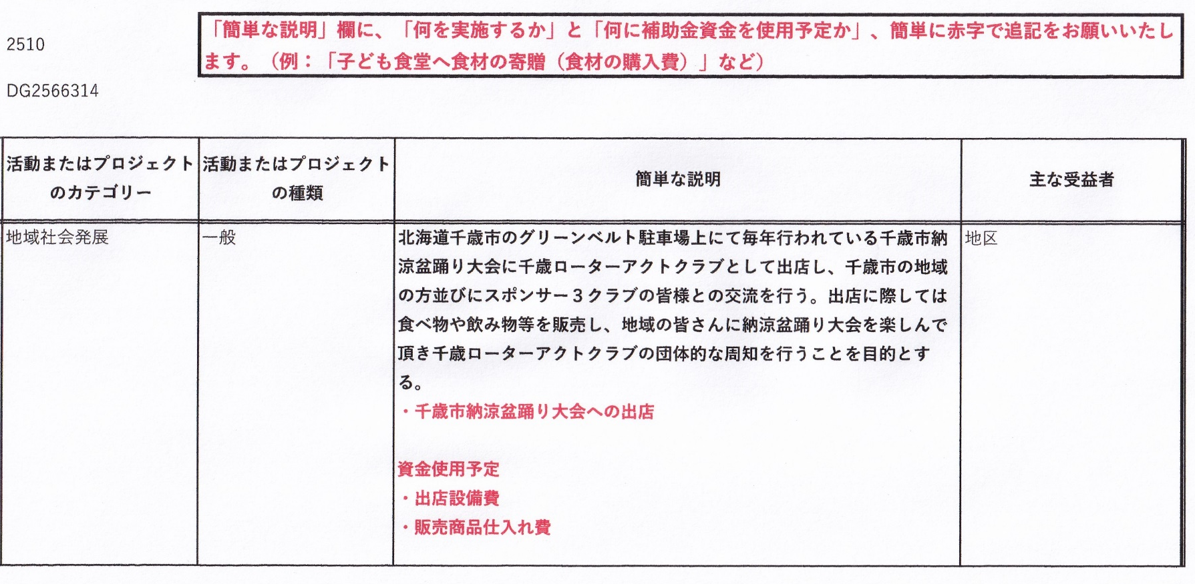
申請における不備・指摘事項の例

Slide 16
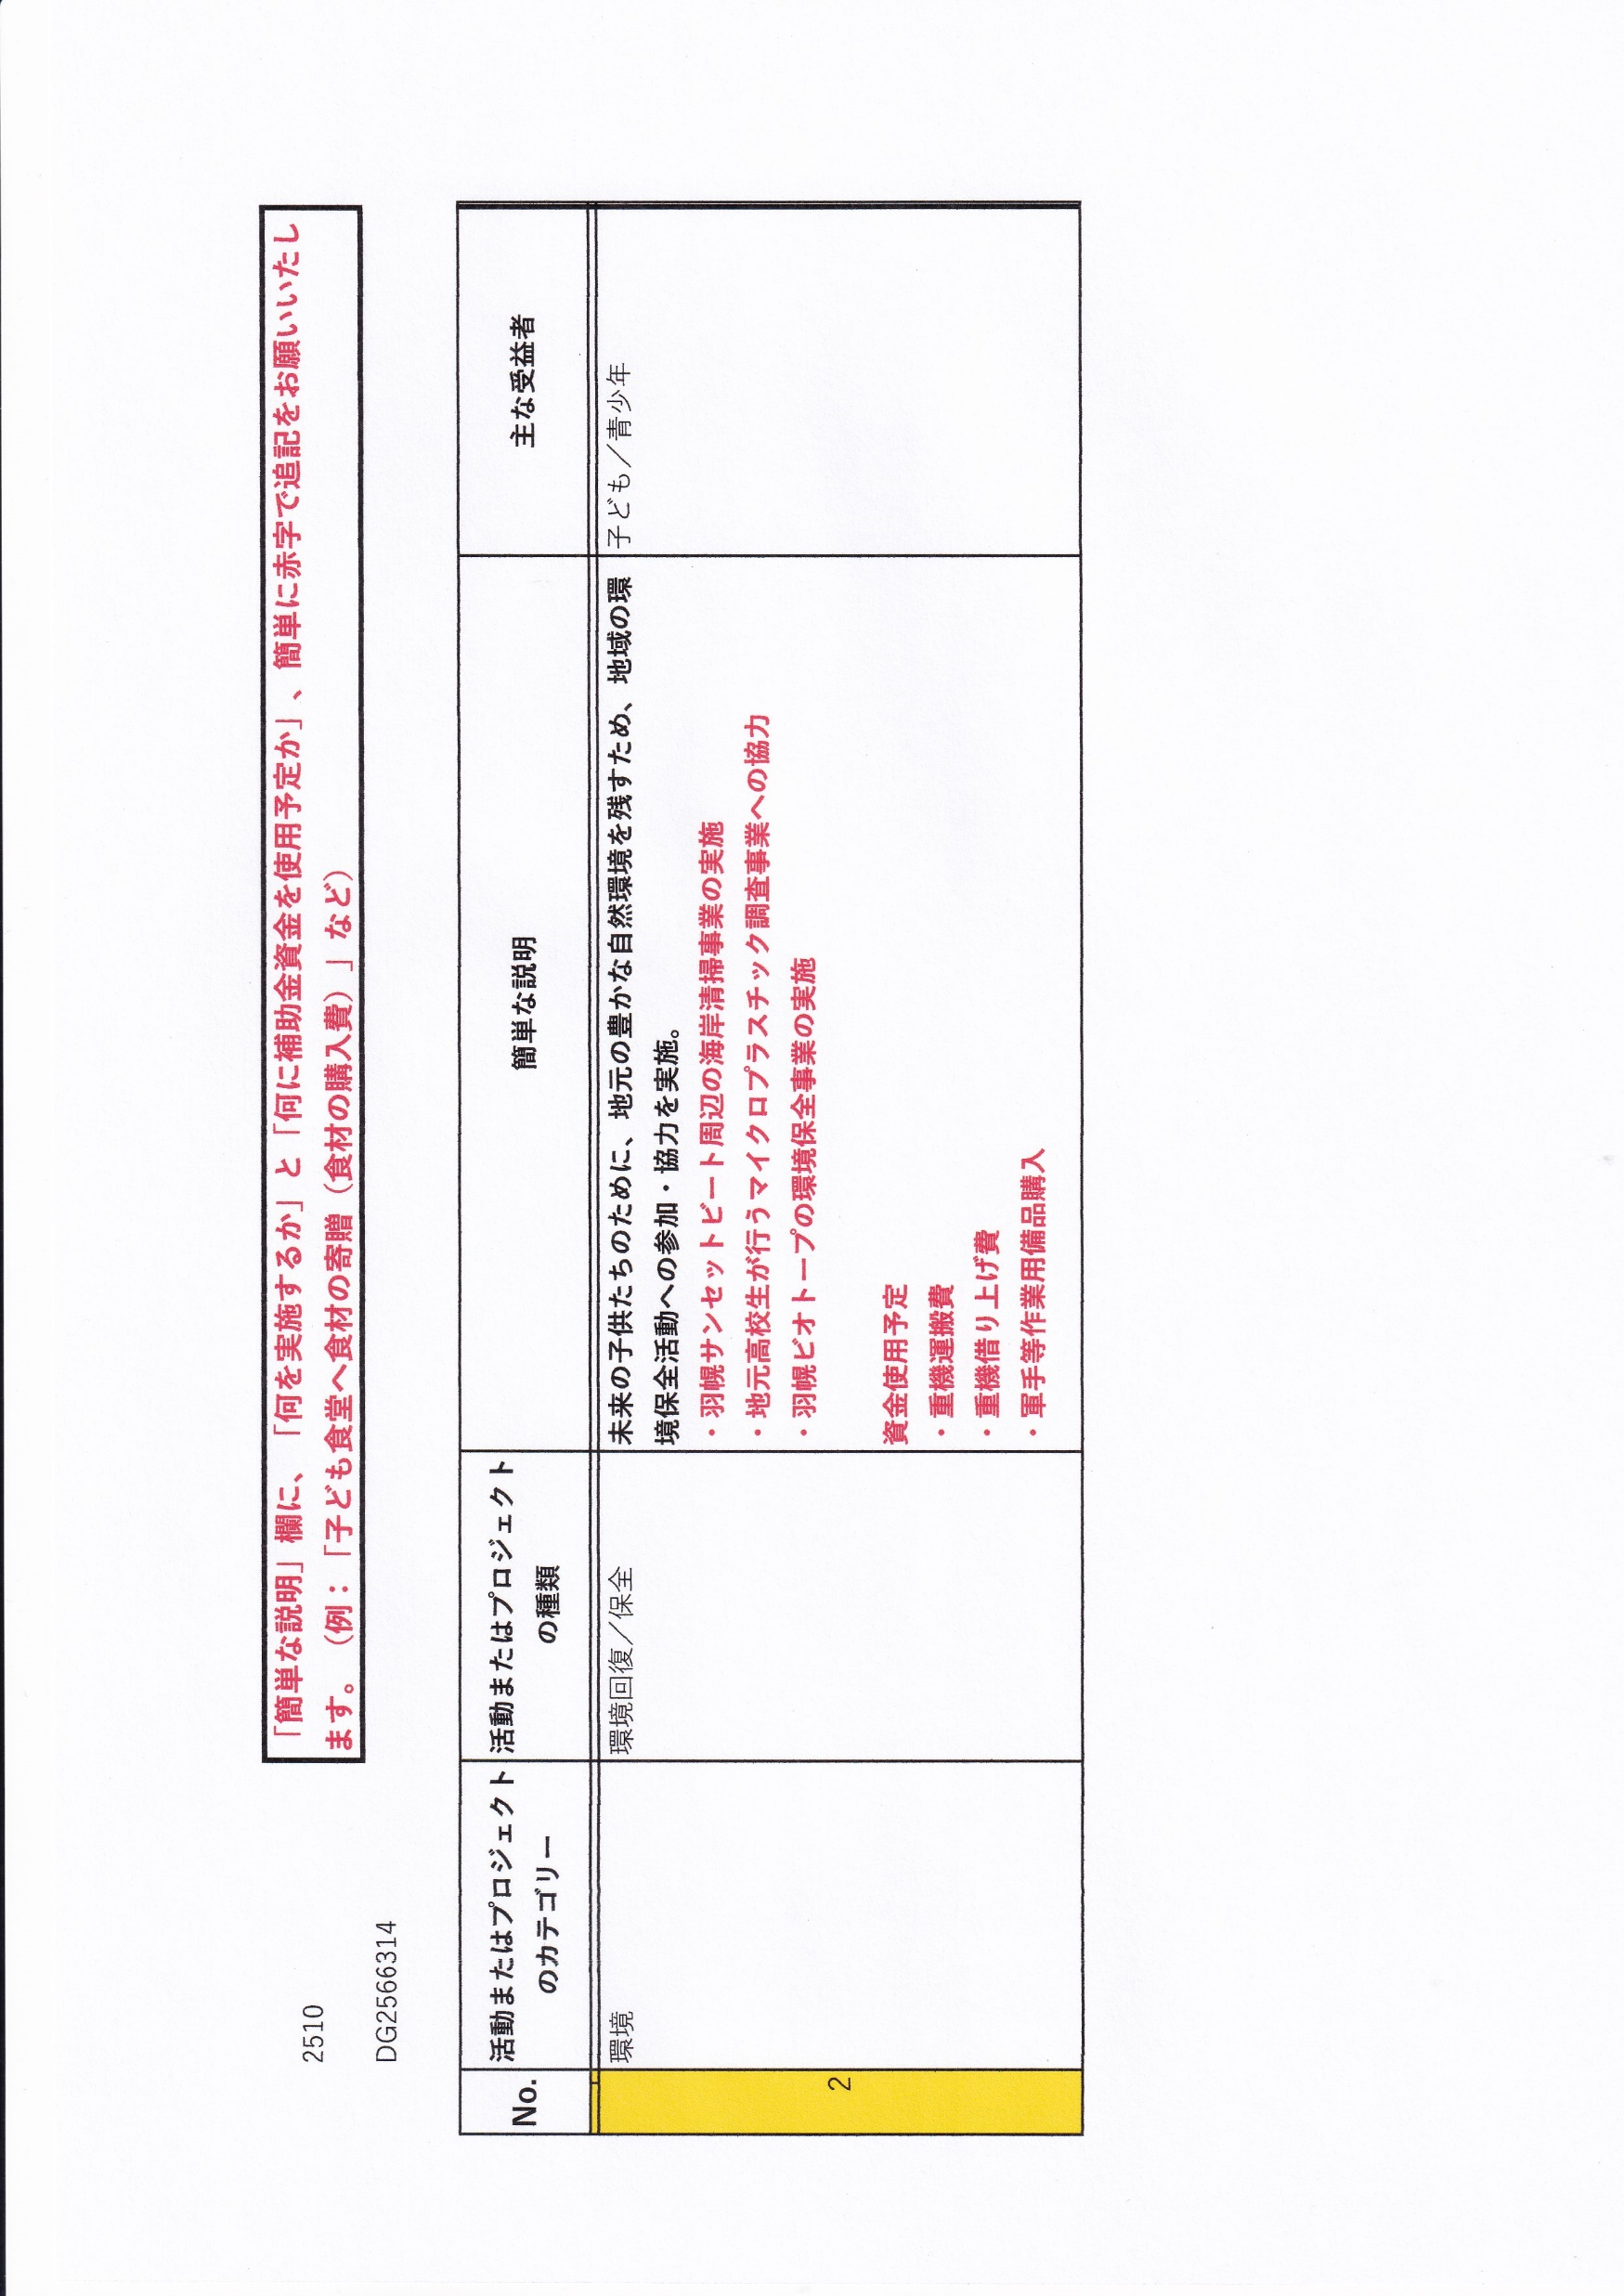
申請における不備・指摘事項の例

Slide 17
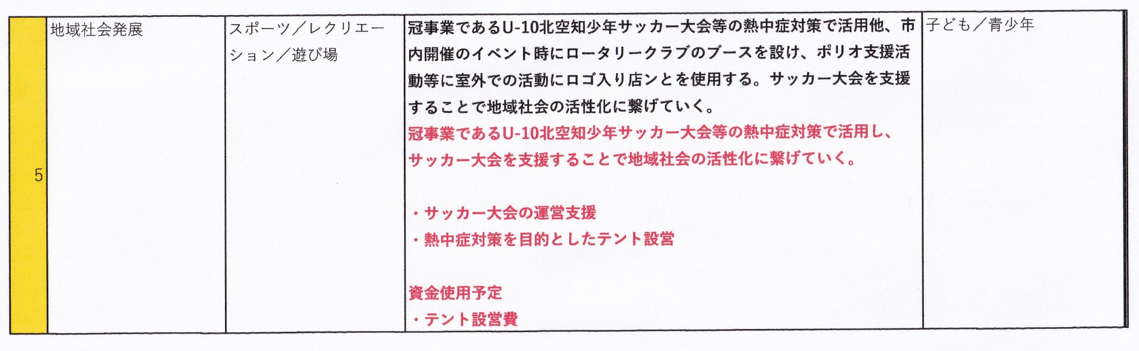
申請における不備・指摘事項の例

Slide 18
最後に
地区補助金の活用に関するご相談やクラブでの卓話の依頼など、当委員会までお気軽にご相談ください。
地区財団補助金委員会
『世界でよいことをしよう』
タイトルページのオプション
Notes:
先ほど、提出期限のお話をしましたが、改めてスケジュールをご説明いたします。
ロータリー年度を跨いでのスケジュールとなりますので、ご注意ください。
まずは、4月30日が申請期限です。
そして、5月末に地区審査会
それが完了して、6月に財団への申請を行います。
8月に財団からの承認がおり、当委員会へ振り込みが行われます。
その後、速やかに、当委員会から、各クラブへの振り込みが行われます。
これら補助金を活用して、申請いただいたいプロジェクトを各クラブが実施し、翌年6月末に報告を完了して、すべてのスケジュールが完了するという流れです。

